Slide 1


Raspolaganje državnim poljoprivrednim zemljištem
SVI PROBLEMI SU RJEŠIVI!
Seminar Udruge gradova u RH
Poreč, 31. svibnja – 02. lipnja 2023. godine

Slide 2
Zakonska regulativa
Zakon o poljoprivrednom zemljištu (NN 20/18, 115/18, 98/19, 57/22) – 19 podzakonskih akata
Pravilnik o dokumentaciji potrebnoj za donošenje Programa raspolaganja poljoprivrednim zemljištem u vl. RH (NN 98/22)
Pravilnik o provođenju javnog natječaja za zakup poljoprivrednog zemljišta i zakup za ribnjake u vl. RH (NN 104/22)
Uredba o načinu izračuna početne zakupnine poljoprivrednog zemljišta u vl. RH te naknade za korištenje voda radi obavljanja djelatnosti akvakulture (NN 89/18)
Pravilnik o dokumentaciji i postupku provođenja javnog natječaja za zakup zajedničkog pašnjaka u vl. RH (NN 24/23)
Pravilnik o provođenju javnog natječaja za prodaju poljoprivrednog zemljišta u vl. RH (134/22)
Pravilnik o gospodarskom programu korištenja poljoprivrednog zemljišta u vl. RH (104/22)
Pravilnik o postupku javnog nadmetanja kod natječaja za zakup, natječaja za prodaju i kod prodaje poljoprivrednog zemljišta u vl. RH izravnom pogodbom (NN 146/22)

Slide 3
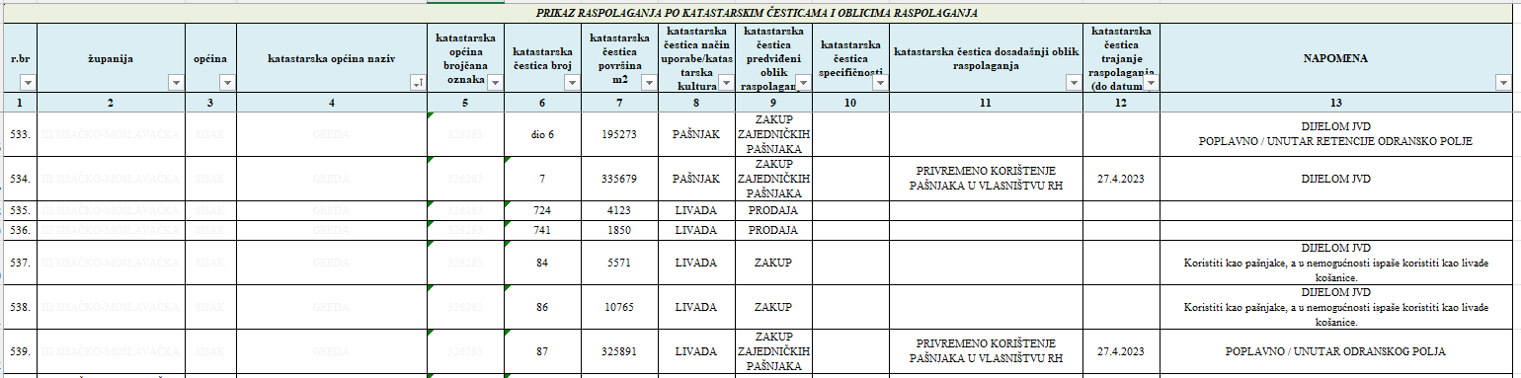
Program raspolaganja poljoprivrednim zemljištem
Tekstualni, tablični i kartografski dio
Baziran na podacima Državne geodetske uprave (DGU)
Podaci o specifičnostima za pojedine katastarske čestice (način korištenja, dosadašnje raspolaganje, ograničenja u raspolaganju, oznaka boniteta…)
NE SADRŽI poljoprivredno zemljište koje je u šumskogospodarskoj osnovi (ŠGO) ili u cijelosti javno vodno dobro
Najčešće NE SADRŽI dijelove čestica koje su dijelom izvan ŠGO ili dijelom drukčijeg načina uporabe (djelomično nisu poljoprivredno zemljište)
Vrlo često ne sadrži čestice koje baza podataka dobivena od DGU nije prepoznala kao državno poljoprivredno zemljište (općenarodna imovina, društvena imovina…)

Slide 4
Zakup
Moguće ograničenje površine koja se daje u zakup jednom zakupniku u svakom natječaju
Moguće propisati željenu vrstu poljoprivredne proizvodnje na zemljištu koje se izlaže natječaju, pri svakom natječaju
Moguće kreirati lokalnu poljoprivrednu politiku i usmjeriti daljnji razvoj poljoprivredne proizvodnje

Slide 5
Prodaja
Puno jednostavniji postupak od postupka davanja u zakup
Idealno za sve manje katastarske čestice koje nisu od strateškog značaja za razvoj poljoprivredne proizvodnje
Omogućuje postupno okrupnjavanje malih čestica i prirodno okrupnjavanje domicilnih poljoprivrednih gospodarstava

Slide 6
Zapreke za raspolaganje državnim poljoprivrednim zemljištem
Čestica nije u Programu raspolaganja
DIO čestice je poljoprivredno zemljište
NAČIN UPORABE čestice ne odgovara stanju u naravi
Nije upisano vlasništvo ili posjed RH
Čestica je u suvlasništvu RH

Slide 7
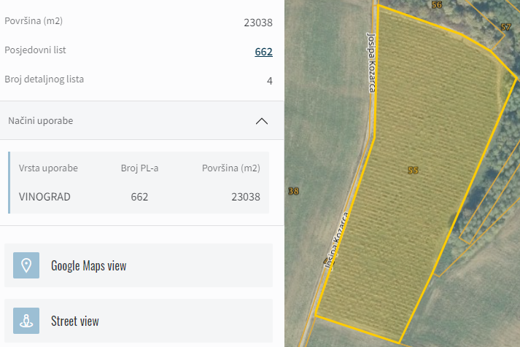
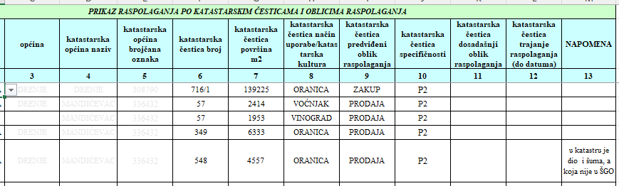
Čestica nije u Programu raspolaganja
Izrada Izmjena i dopuna Programa raspolaganja
Korekcija tekstualnog dijela
Dodavanje čestice u tablični dio
Dodavanje čestice u kartografski prikaz
Prethodna suglasnost Ministarstva poljoprivrede
Donošenje Izmjena i dopuna Programa raspolaganja na
sjednici gradskog vijeća

Slide 8
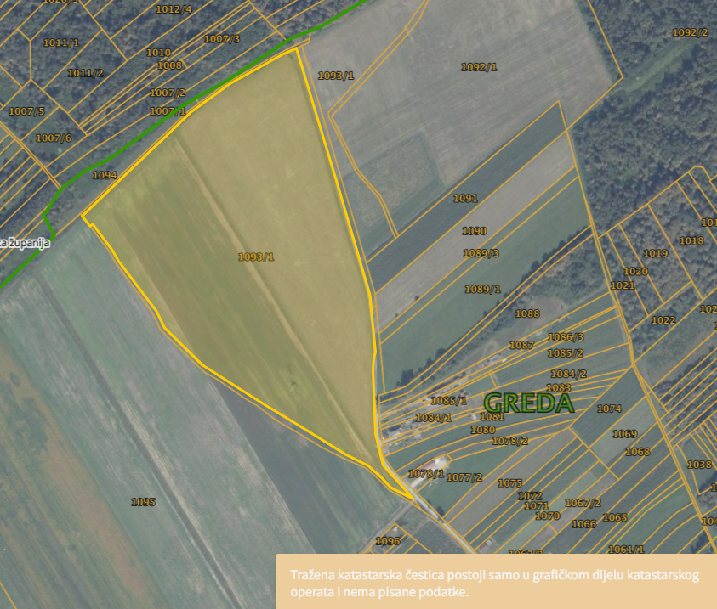
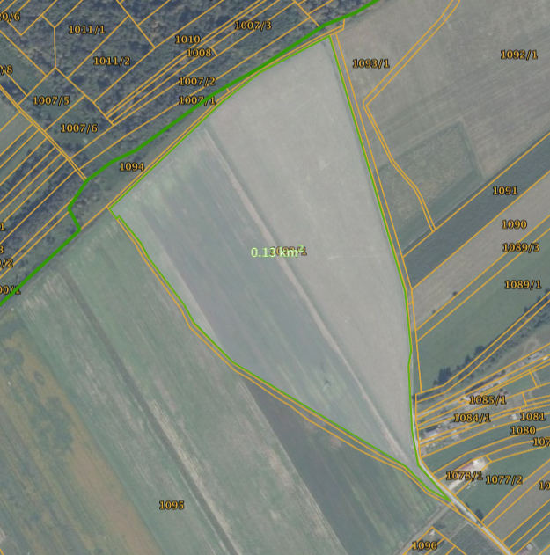
Čestica nije u Programu raspolaganja
Istražne radnje u suradnji s DGU, provedba ispravka podataka
Izrada Izmjena i dopuna Programa raspolaganja
Korekcija tekstualnog dijela
Dodavanje čestice u tablični dio
Dodavanje čestice u kartografski prikaz
Prethodna suglasnost Ministarstva poljoprivrede
Donošenje Izmjena i dopuna Programa raspolaganja na
sjednici gradskog vijeća

Slide 9
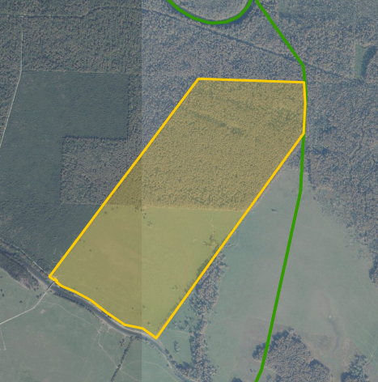
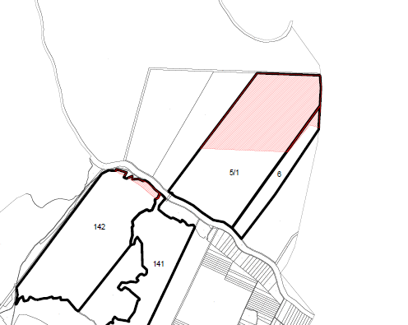
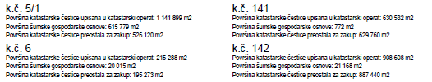
DIO čestice je poljoprivredno zemljište
Izrada geodetske skice ili parcelacijskog elaborata
Izrada Izmjena i dopuna Programa raspolaganja
Minimalna korekcija tekstualnog dijela
Dodavanje čestice u tablični dio
Dodavanje čestice u kartografski prikaz
Prethodna suglasnost Ministarstva poljoprivrede
Donošenje Izmjena i dopuna Programa raspolaganja na sjednici
gradskog vijeća

Slide 10
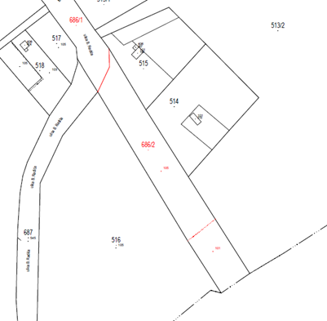
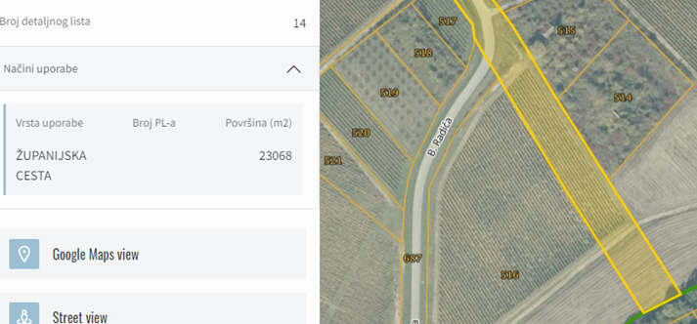
DIO čestice je poljoprivredno zemljište

Slide 11
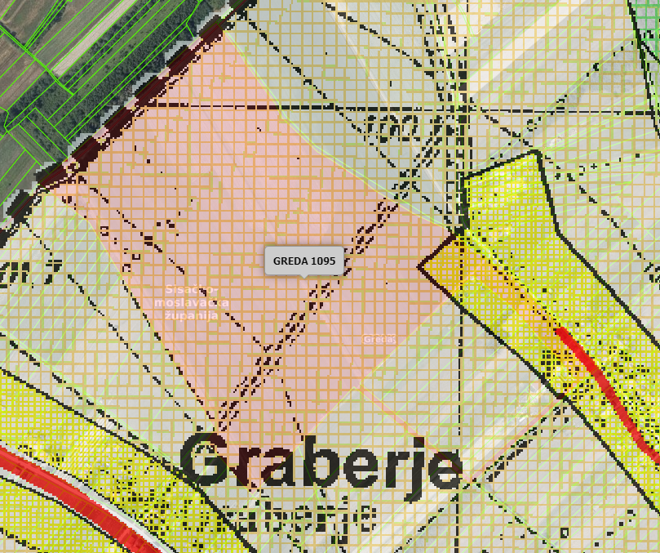
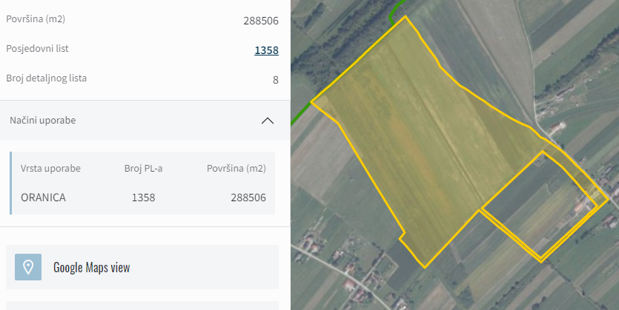
DIO čestice je poljoprivredno zemljište

Slide 12
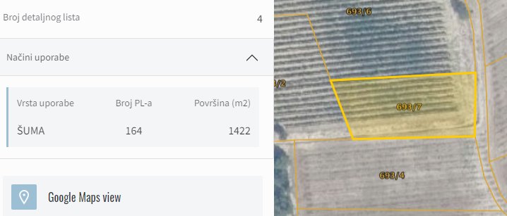
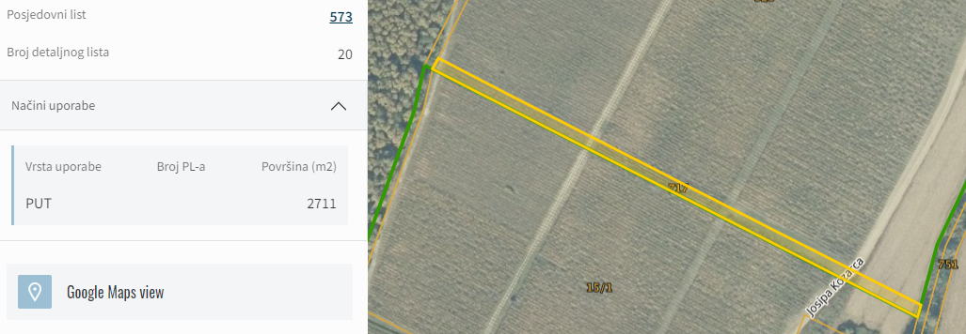
NAČIN UPORABE čestice ne odgovara stanju u naravi
Izrada geodetskog elaborata usklađenja načina uporabe
Izrada Izmjena i dopuna Programa raspolaganja
Minimalna korekcija tekstualnog dijela
Dodavanje čestice u tablični dio
Dodavanje čestice u kartografski prikaz
Prethodna suglasnost Ministarstva poljoprivrede
Donošenje Izmjena i dopuna Programa raspolaganja
na sjednici gradskog vijeća

Slide 13
Nije upisano vlasništvo ili posjed RH
U slučaju da nije upisano vlasništvo RH (zemljišna knjiga): zatražiti od nadležnog ODO da pokrene postupak upisa RH
U slučaju da nije upisan posjed RH (katastarski operat): zatražiti od nadležnog katastra usklađenje sa stanjem u zemljišnoj knjizi, odnosno ako se radi o zabilježbi npr. Ugovora o zakupu u posjedovnici, tražiti da se zakupnik upiše iza RH
Izrada Izmjena i dopuna Programa raspolaganja
Minimalna korekcija tekstualnog dijela
Dodavanje čestice u tablični dio
Dodavanje čestice u kartografski prikaz
Prethodna suglasnost Ministarstva poljoprivrede
Donošenje Izmjena i dopuna Programa raspolaganja na sjednici gradskog vijeća

Slide 14
Čestica je u suvlasništvu RH
Nije moguće davanje u zakup
Razvrgnuće suvlasničke zajednice geometrijskom diobom – postupak pred nadležnim sudom koji podrazumijeva i izradu geodetskog elaborata parcelacije (novonastale čestice ne smiju biti manje od 0,5 ha)
Prodaja izravnom pogodbom suvlasniku (ako ukupna površina čestice nije veća od 1 ha)
Vrlo često suvlasnici s RH su i sami spremni pokrenuti potrebnu proceduru i financirati provedbu odgovarajućeg postupka, ukoliko im se ukaže na ove mogućnosti

Slide 15
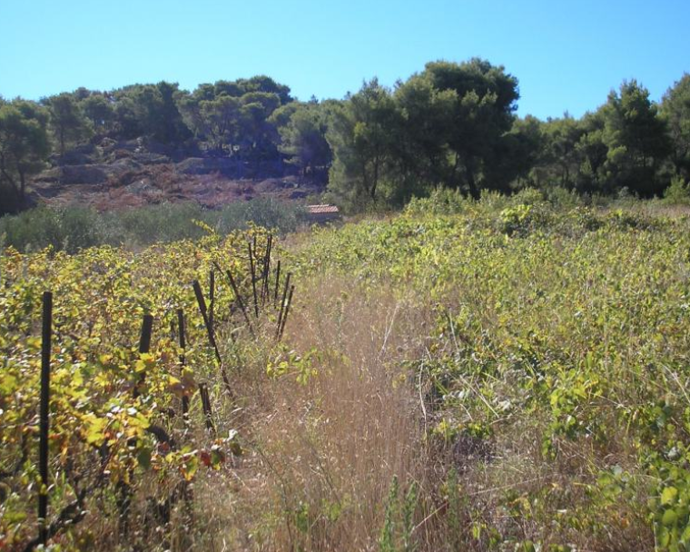
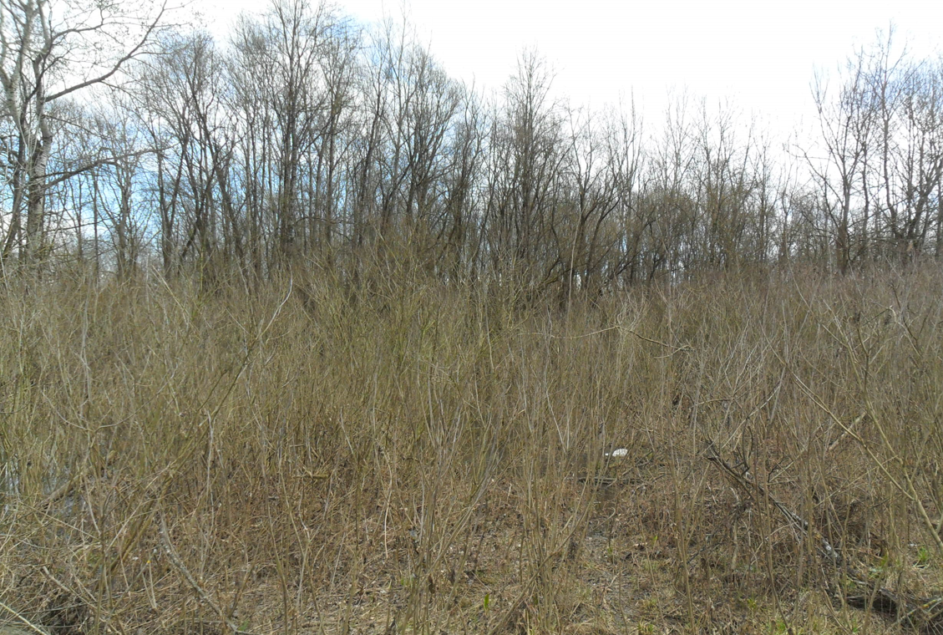
Negativni učinci kao posljedica nesređivanja podataka i neraspolaganja državnim poljoprivrednim zemljištem
Korištenje zemljišta od strane poljoprivrednih proizvođača bez
valjane pravne osnove
Stalna pravna nesigurnost
Nemogućnost sigurnog planiranja razvoja poljoprivrednog gospodarstva
Nemogućnost korištenja potpora
Nekorištenje zemljišta
Nema stvorene vrijednosti (materijalne, financijske)
Degradacija ukupne vizure krajolika
NEMA PRIHODA U PRORAČUN
NEZADOVOLJNI POLJOPRIVREDNI PROIZVOĐAČI

Slide 16
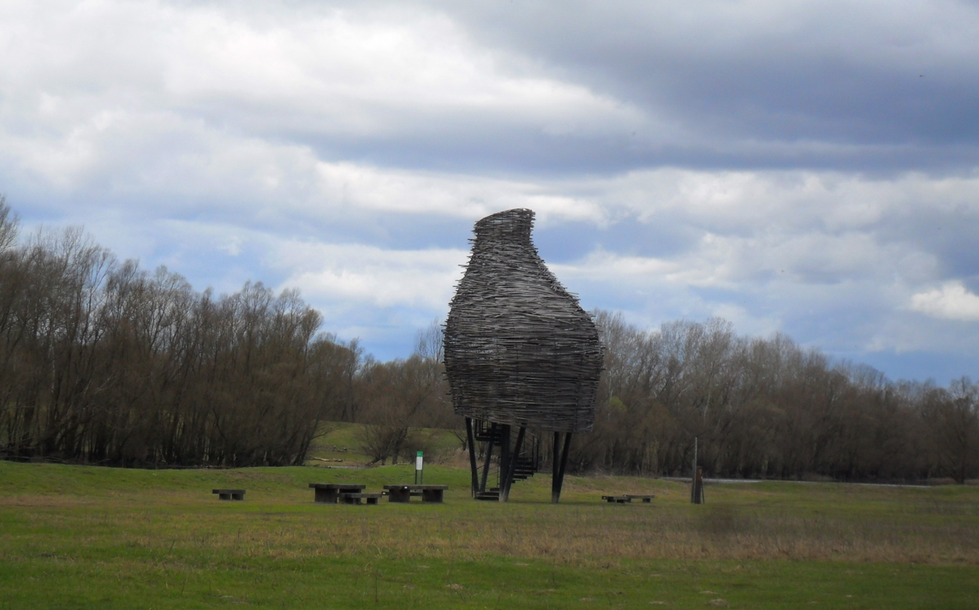
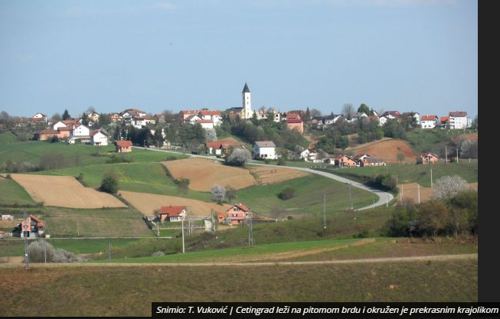
Pozitivni učinci kao posljedica sređivanja podataka i raspolaganja državnim poljoprivrednim zemljištem
Pravno valjana osnova za korištenje državnog zemljišta omogućuje siguran i stabilan razvoj poljoprivredne proizvodnje i poljoprivrednih gospodarstava
Poljoprivrednim proizvođačima je omogućeno korištenja potpora
Poljoprivredno zemljište se održava u funkciji poljoprivredne proizvodnje
Stvara se nova vrijednost i daje osnova za stvaranje
dodane vrijednosti
Privlačna i ugodna vizura krajolika koji je ugodan
za život
OSTVARUJE SE PRIHOD U PRORAČUN
POLJOPRIVREDNI PROIZVOĐAČI, ALI I STANOVNICI SU
ZADOVOLJNI PODUZETIM AKTIVNOSTIMA

Slide 17
Mogući prihodi – čestice iz prethodnih prikaza Izvor: Uredba o načinu izračuna početne zakupnine poljoprivrednog zemljišta u vlasništvu Republike Hrvatske te naknade za korištenje voda radi obavljanja djelatnosti akvakulture (NN 89/18) Katalog kalkulacija poljoprivredne proizvodnje 2021, Ministarstvo poljoprivrede (www.savjetodavna.hr)

Slide 18


Hvala na pozornosti i obratite nam se s povjerenjem!
Alan Đozić ©onsulting
info@alandjozic-consulting.hr
Abeceda agro d.o.o.
info@abeceda-agro.hr
www.alandjozic-consulting.hr
Alan Đozić, dipl.ing., 098 460 878
Marijana Jelić, dipl.ing., 098 488 965
Natalija Banović, dr.vet.med., 099 2185 158

